Slide 1
Krankheitslast durch Umgebungslärm in Deutschland
Matthias Lochmann

Slide 2
Einführung
Dieses Dokument analysiert die Lärmbelastung in Hessen und berechnet die damit verbundenen Gesundheitsauswirkungen. Die Analyse basiert auf Daten des HLNUG und ETCHE-Funktionen.

Slide 3
Daten laden und vorbereiten
ETCHE-, HLNUG- sowie Destatis Daten laden.

Slide 4
Expositions- und Gemeindedaten zusammenführen
Hier gibts eine breite Tabelle, sollte später noch mehr Richtung saubere Datenbank gepflegt werden.

Slide 5
Gesundheitsauswirkungen berechnen
Funktion zur Berechnung der Gesundheitsauswirkungen

Slide 6
Expositionsdaten und ERF-Funktionen zusammenführen
source | datenquelle | kartierungsumfang | outcome | AnzBelastetenklassen | Belastete
air | Bundesland | major | All-cause mortality | 215 | 381247
air | Bundesland | major | Cardiovascular disease | 215 | 381247
air | Bundesland | major | Diabetes | 215 | 381247
air | Bundesland | major | High noise annoyance | 215 | 381247
air | Bundesland | major | High sleep disturbance | 215 | 82638
air | Bundesland | major | Reading Comprehension | 215 | 381247
air | EEA | all | All-cause mortality | 360 | 474800
air | EEA | all | Cardiovascular disease | 360 | 474800
air | EEA | all | Diabetes | 360 | 474800
air | EEA | all | High noise annoyance | 360 | 474800
air | EEA | all | High sleep disturbance | 360 | 132400
air | EEA | all | Reading Comprehension | 360 | 474800
air | EEA | major | All-cause mortality | 360 | 456300
air | EEA | major | Cardiovascular disease | 360 | 456300
air | EEA | major | Diabetes | 360 | 456300
air | EEA | major | High noise annoyance | 360 | 456300
air | EEA | major | High sleep disturbance | 360 | 131200
air | EEA | major | Reading Comprehension | 360 | 456300
industry | Bundesland | major | High noise annoyance | 30 | 6336
industry | Bundesland | major | High sleep disturbance | 30 | 4806
rail | EEA | all | All-cause mortality | 360 | 2531400
rail | EEA | all | Cardiovascular disease | 360 | 2531400
rail | EEA | all | Diabetes | 360 | 2531400
rail | EEA | all | High noise annoyance | 360 | 2531400
rail | EEA | all | High sleep disturbance | 360 | 1882700
rail | EEA | major | All-cause mortality | 360 | 1220100
rail | EEA | major | Cardiovascular disease | 360 | 1220100
rail | EEA | major | Diabetes | 360 | 1220100
rail | EEA | major | High noise annoyance | 360 | 1220100
rail | EEA | major | High sleep disturbance | 360 | 935700
road | Bundesland | all | All-cause mortality | 30 | 688104
road | Bundesland | all | Cardiovascular disease | 30 | 688104
road | Bundesland | all | Diabetes | 30 | 688104
road | Bundesland | all | High noise annoyance | 30 | 688104
road | Bundesland | all | High sleep disturbance | 30 | 514053
road | Bundesland | major | All-cause mortality | 8700 | 2909567
road | Bundesland | major | Cardiovascular disease | 8700 | 2909567
road | Bundesland | major | Diabetes | 8700 | 2909567
road | Bundesland | major | High noise annoyance | 8700 | 2909567
road | Bundesland | major | High sleep disturbance | 8700 | 1800891
road | EEA | all | All-cause mortality | 360 | 10387800
road | EEA | all | Cardiovascular disease | 360 | 10387800
road | EEA | all | Diabetes | 360 | 10387800
road | EEA | all | High noise annoyance | 360 | 10387800
road | EEA | all | High sleep disturbance | 360 | 7495900
road | EEA | major | All-cause mortality | 360 | 6651200
road | EEA | major | Cardiovascular disease | 360 | 6651200
road | EEA | major | Diabetes | 360 | 6651200
road | EEA | major | High noise annoyance | 360 | 6651200
road | EEA | major | High sleep disturbance | 360 | 4763200
Um die Umweltbedingte Krankheitslast zu berechnen, braucht healthiar ein dataframe mit Expositionszahlen und ERF zusammen. Das Zusammenführen geschieht hier:
Die zusammengeführten Daten haben diese Statistik:

Slide 7
Gesundheitsauswirkungen für verschiedene Lärmquellen berechnen
Hier beispielshaft für einige Gesundheitsauswirkungen, zunächst die für “absolutes Risiko”: HA, HSD, Leseverständnis.
[1] "hier wird diese Outcome-Liste berücksichtigt:" # A tibble: 7 × 3 outcome source metric <chr> <chr> <chr> 1 High noise annoyance road lden 2 High sleep disturbance road lnight 3 High noise annoyance air lden 4 Reading Comprehension air lden 5 High sleep disturbance air lnight 6 High noise annoyance rail lden 7 High sleep disturbance rail lnight [1] "Nun Kombi:" # A tibble: 1 × 3 outcome source metric <chr> <chr> <chr> 1 High noise annoyance road lden
[1] "Nun Kombi:" # A tibble: 1 × 3 outcome source metric <chr> <chr> <chr> 1 High sleep disturbance road lnight
[1] "Nun Kombi:" # A tibble: 1 × 3 outcome source metric <chr> <chr> <chr> 1 High noise annoyance air lden
[1] "Nun Kombi:" # A tibble: 1 × 3 outcome source metric <chr> <chr> <chr> 1 Reading Comprehension air lden
[1] "Nun Kombi:" # A tibble: 1 × 3 outcome source metric <chr> <chr> <chr> 1 High sleep disturbance air lnight
[1] "Nun Kombi:" # A tibble: 1 × 3 outcome source metric <chr> <chr> <chr> 1 High noise annoyance rail lden
[1] "Nun Kombi:" # A tibble: 1 × 3 outcome source metric <chr> <chr> <chr> 1 High sleep disturbance rail lnight
[1] "hier wird diese Outcome-Liste berücksichtigt:" # A tibble: 7 × 3 outcome source metric <chr> <chr> <chr> 1 High noise annoyance road lden 2 High sleep disturbance road lnight 3 High noise annoyance air lden 4 Reading Comprehension air lden 5 High sleep disturbance air lnight 6 High noise annoyance industry lden 7 High sleep disturbance industry lnight [1] "Nun Kombi:" # A tibble: 1 × 3 outcome source metric <chr> <chr> <chr> 1 High noise annoyance road lden
[1] "Nun Kombi:" # A tibble: 1 × 3 outcome source metric <chr> <chr> <chr> 1 High sleep disturbance road lnight
[1] "Nun Kombi:" # A tibble: 1 × 3 outcome source metric <chr> <chr> <chr> 1 High noise annoyance air lden
[1] "Nun Kombi:" # A tibble: 1 × 3 outcome source metric <chr> <chr> <chr> 1 Reading Comprehension air lden
[1] "Nun Kombi:" # A tibble: 1 × 3 outcome source metric <chr> <chr> <chr> 1 High sleep disturbance air lnight
[1] "Nun Kombi:" # A tibble: 1 × 3 outcome source metric <chr> <chr> <chr> 1 High noise annoyance industry lden
[1] "Nun Kombi:" # A tibble: 1 × 3 outcome source metric <chr> <chr> <chr> 1 High sleep disturbance industry lnight

Slide 8
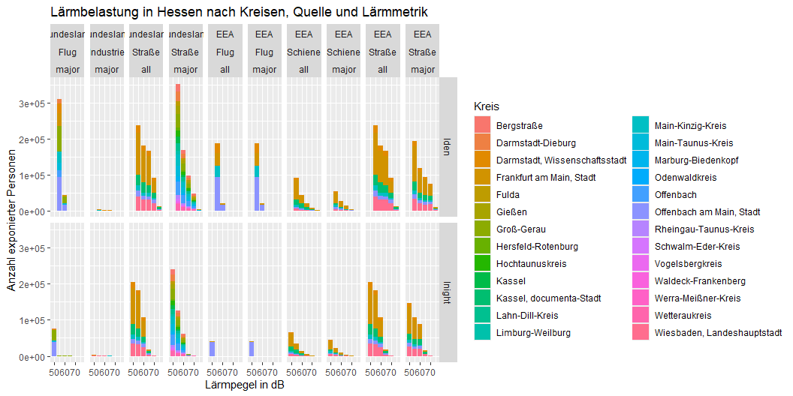
Visualisierungen
Lärmbelastung in Hessen nach Kreisen

Slide 9
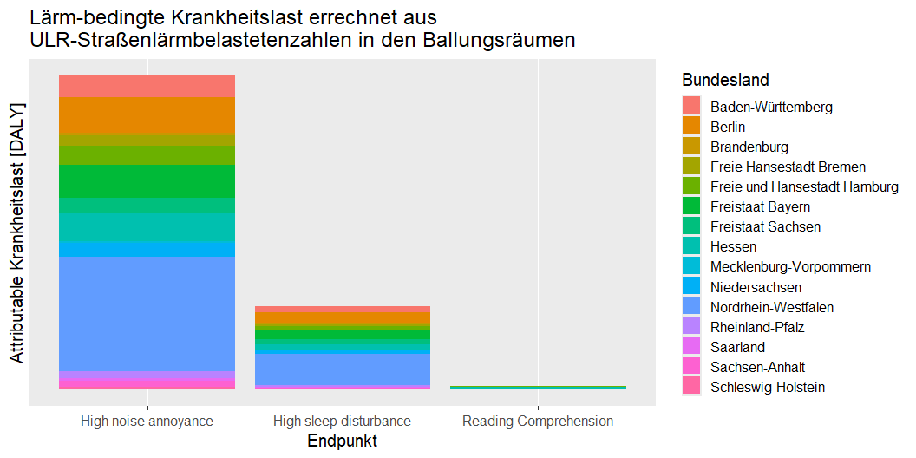
Gesundheitsauswirkungen in Regionen

Slide 10
# A tibble: 3 × 2 outcome DALY <chr> <dbl> 1 High noise annoyance 28198. 2 High sleep disturbance 7467. 3 Reading Comprehension 355.

